Slide 1

S SITUAÇÃO
0:00 a 0:35
Urgência em
laudos sintéticos
Tech Challenge Fase 3
Normal, atenção ou urgente
em uma demonstração acadêmica.
Ygor Martinelli
Dados sintéticos. Sem uso em triagem clínica, diagnóstico ou tratamento.
Notes:
SITUAÇÃO, 0:00 a 0:35
O enunciado pede classificar a urgência de laudos. A primeira versão classificava doenças, porque o corpus sugerido não contém urgência. Corrigimos o alvo com uma adaptação autorizada: cenários sintéticos separados dos CSVs originais. Agora a API responde normal, atenção ou urgente. Toda a entrega identifica essa origem. É uma demonstração do ciclo de vida de ML, sem autorização para triagem clínica, diagnóstico ou tratamento.
Fontes:
https://github.com/ygormartinelli/tech-challenge-fase-3/blob/dd3947853e179c72581121c7a8b001caa61b22c5/README.md
https://github.com/ygormartinelli/tech-challenge-fase-3/blob/dd3947853e179c72581121c7a8b001caa61b22c5/docs/requirements/MLET%20-%20Tech%20Challenge%20Fase%203.md

Slide 2
T TAREFA
0:35 a 1:05
Escopo da entrega
Execução local
Proposta de produção
FastAPI para três urgências.
Prometheus e Grafana para métricas.
Airflow para retreino.
CI para validar cada alteração.
AWS ECS Fargate
API em tempo real
Arquitetura apenas documentada.
Nenhum recurso em nuvem.
TF-IDF + regressão logística, com inferência otimizada em ONNX Runtime.
Notes:
TAREFA, 0:35 a 1:05
Minha tarefa foi entregar uma API leve, reproduzível em Docker, com CI, retreino e observabilidade. Mantive TF-IDF e regressão logística para facilitar o entendimento. A API tem health e métricas. O Compose inclui Prometheus e Grafana, com Airflow opcional em container. A proposta de produção documenta inferência em tempo real no ECS Fargate. Não criei recursos na AWS, nem fiz deploy hospitalar.
Fontes:
https://github.com/ygormartinelli/tech-challenge-fase-3/blob/dd3947853e179c72581121c7a8b001caa61b22c5/README.md
https://github.com/ygormartinelli/tech-challenge-fase-3/blob/dd3947853e179c72581121c7a8b001caa61b22c5/docker/docker-compose.yml
https://github.com/ygormartinelli/tech-challenge-fase-3/blob/dd3947853e179c72581121c7a8b001caa61b22c5/.github/workflows/ci.yml

Slide 3
A AÇÃO
1:05 a 1:50
Adaptação sintética e avaliação
75
Separação por cenário
45 cenários de treino.
30 cenários de teste.
cenários fictícios nos cinco
temas do corpus sugerido
Teste: 22/30 cenários corretos.
3 urgentes receberam atenção.
Macro-F1 por cenário: 0,738.
2.700 linhas de treino e 600 de teste
3.300 redações representam apenas 75 cenários autorais.
Notes:
AÇÃO, 1:05 a 1:50
Criei 75 cenários fictícios com assistência de IA, inspirados nos cinco temas do corpus, sem relabelar abstracts nem usar anotação clínica especializada. Separei 45 cenários para treino e 30 para teste antes de gerar variações neutras de redação. As 3.300 linhas continuam representando somente 75 cenários. Não há cenário nem texto repetido entre as partições. No teste com uma redação por cenário, o modelo acertou 22 de 30, com macro-F1 de 0,738. Houve oito erros, incluindo três urgentes classificados como atenção. Essa amostra não estima desempenho clínico. A aceitação acadêmica da adaptação e da diversidade precisa de confirmação institucional.
Fontes:
https://github.com/ygormartinelli/tech-challenge-fase-3/blob/dd3947853e179c72581121c7a8b001caa61b22c5/reports/data_generation.json
https://github.com/ygormartinelli/tech-challenge-fase-3/blob/dd3947853e179c72581121c7a8b001caa61b22c5/reports/evaluation.json
https://github.com/ygormartinelli/tech-challenge-fase-3/blob/dd3947853e179c72581121c7a8b001caa61b22c5/docs/eda.md

Slide 4
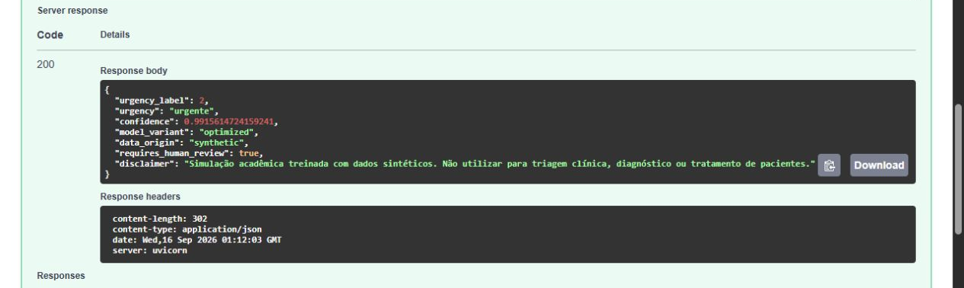
A AÇÃO
1:50 a 2:35
API em execução
POST /predict retorna urgência, confiança e origem sintética.
A confiança do modelo não representa risco clínico.
Notes:
AÇÃO, 1:50 a 2:35
Este print mostra uma chamada real ao serviço local com um texto fictício de hemorragia e instabilidade circulatória. A API respondeu urgente, com ONNX, origem synthetic e revisão humana obrigatória. A confiança é uma saída não calibrada do modelo, não uma probabilidade de risco do paciente. O aviso acompanha toda resposta. O carregador bloqueia o modelo antigo de doenças. A Factory seleciona a variante, e adaptadores Strategy mantêm o mesmo contrato entre scikit-learn e ONNX. Testamos entradas válidas, malformadas e falhas seguras, sem registrar laudos nas métricas.
Fontes:
https://github.com/ygormartinelli/tech-challenge-fase-3/blob/dd3947853e179c72581121c7a8b001caa61b22c5/README.md
https://github.com/ygormartinelli/tech-challenge-fase-3/blob/dd3947853e179c72581121c7a8b001caa61b22c5/src/techchallenge_fase3/api/main.py
Print real: http://localhost:8000/docs, resposta de 16/09/2026 01:12:03 UTC. Texto fictício do README. confidence=0.9915614724159241.

Slide 5
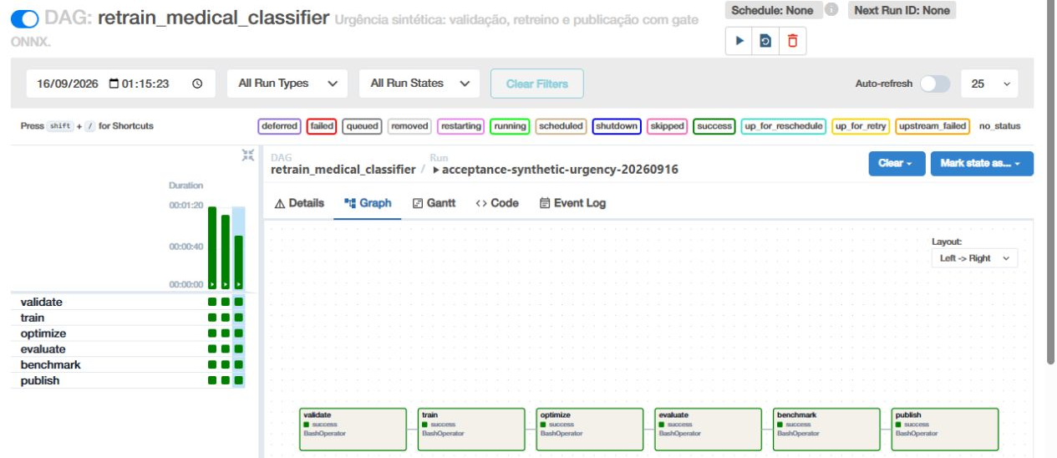
A AÇÃO
2:35 a 3:20
Retreino com publicação condicionada
Uma falha preserva a release anterior publicada.
Notes:
AÇÃO, 2:35 a 3:20
O Airflow executou estas seis tarefas pelo scheduler: validar os dados, treinar o candidato, exportar ONNX, avaliar, comparar latência e publicar. Cada tarefa chama um comando reutilizável do projeto. O run exibido usa a base de urgência sintética e terminou com seis sucessos. A publicação exige paridade e ganho de p50 nas três rodadas. As releases são imutáveis e o ponteiro muda atomicamente. Se o candidato falhar, a release anterior permanece publicada. Depois de um retreino aprovado, a API precisa reiniciar para carregar a nova release. Este perfil standalone é somente local.
Fontes:
https://github.com/ygormartinelli/tech-challenge-fase-3/blob/dd3947853e179c72581121c7a8b001caa61b22c5/dags/retrain_medical_classifier.py
https://github.com/ygormartinelli/tech-challenge-fase-3/blob/dd3947853e179c72581121c7a8b001caa61b22c5/reports/airflow_verification.json
Print real: http://localhost:8080/dags/retrain_medical_classifier/grid?tab=graph&dag_run_id=acceptance-synthetic-urgency-20260916, capturado em 16/09/2026 01:16 UTC. Histórico preservado após recuperar a interface local.

Slide 6
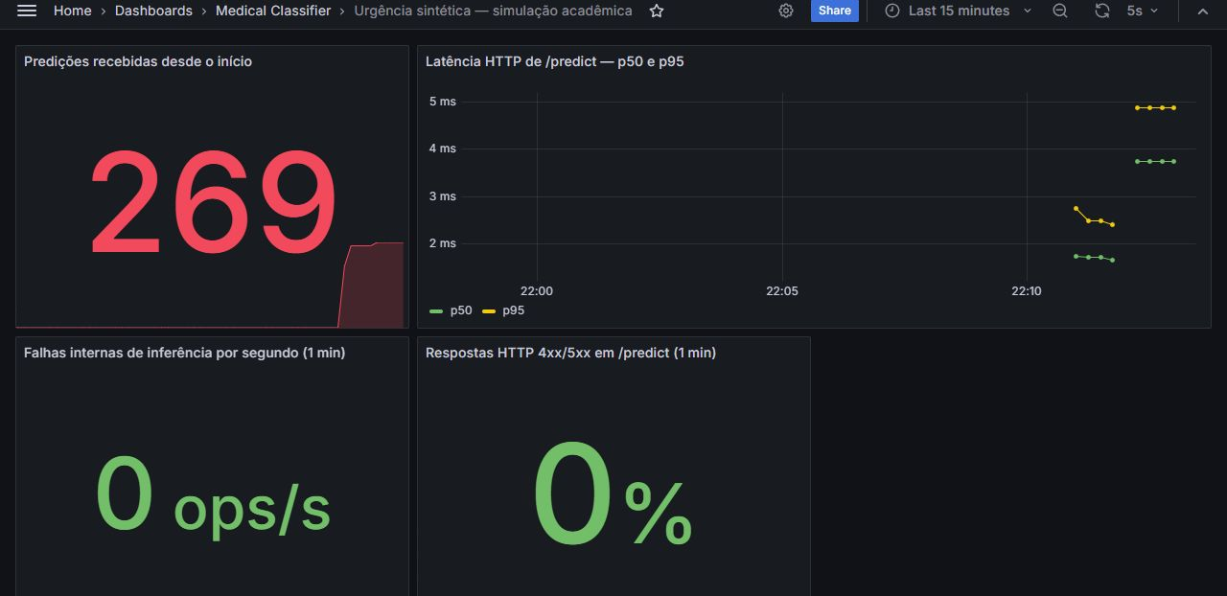
R RESULTADO
3:20 a 4:05
Monitoramento com tráfego de teste
Notes:
RESULTADO, 3:20 a 4:05
O Grafana mostra tráfego sintético real enviado à API. Prometheus coleta o contador de requisições, o histograma de duração e as falhas de inferência. Os quatro painéis distinguem volume, p50 e p95 HTTP, falhas internas e respostas 4xx ou 5xx. As entradas inválidas do teste exercitam o 422. O painel é operacional: zero falhas internas não significa zero erros de classificação. Os quantis dependem dos buckets e de tráfego recente. Nenhum texto entra como label de métrica. O dashboard já acompanha o Compose, com provisionamento automático.
Fontes:
https://github.com/ygormartinelli/tech-challenge-fase-3/blob/dd3947853e179c72581121c7a8b001caa61b22c5/docker/grafana/provisioning/dashboards/medical-classifier.json
https://github.com/ygormartinelli/tech-challenge-fase-3/blob/dd3947853e179c72581121c7a8b001caa61b22c5/scripts/verify_stack.py
Print real: http://localhost:3000/d/medical-classifier, capturado em 16/09/2026 01:12 UTC. Tráfego exclusivamente sintético. A janela móvel pode mostrar 0% após cessarem os erros 422.

Slide 7
R RESULTADO
4:05 a 4:45
Latência menor, paridade preservada
95,2%
Paridade confirmada
0 divergências de rótulo
em 606 entradas
redução do p50
na inferência local
51 testes aprovados
3 jobs da CI aprovados
Original: 0,7277 ms
ONNX: 0,0351 ms
p95 HTTP: 27,65 ms original / 25,18 ms ONNX. Sem validade clínica.
Notes:
RESULTADO, 4:05 a 4:45
No benchmark local, o p50 da inferência caiu de 0,7277 para 0,0351 milissegundo, uma redução de 95,2%. Foram 20 aquecimentos e 200 predições por rodada, em três rodadas pareadas. Não houve divergência de rótulo em 606 entradas. ONNX float ganhou desempenho sem quantização. No ensaio HTTP, separado, o p95 ficou em 27,65 contra 25,18 milissegundos. São medições locais, sem garantia de SLA. A revisão tem 51 testes e três jobs de CI aprovados. O resultado comprova o ciclo técnico. Dados anotados por especialistas e validação externa ainda seriam necessários para qualquer aplicação clínica.
Fontes:
https://github.com/ygormartinelli/tech-challenge-fase-3/blob/dd3947853e179c72581121c7a8b001caa61b22c5/reports/latency_benchmark.json
https://github.com/ygormartinelli/tech-challenge-fase-3/blob/dd3947853e179c72581121c7a8b001caa61b22c5/reports/http_original.json
https://github.com/ygormartinelli/tech-challenge-fase-3/blob/dd3947853e179c72581121c7a8b001caa61b22c5/reports/http_optimized.json
https://github.com/ygormartinelli/tech-challenge-fase-3/blob/dd3947853e179c72581121c7a8b001caa61b22c5/README.md
CI: https://github.com/ygormartinelli/tech-challenge-fase-3/actions/runs/35042052454
Cálculo: (1 - 0.03510000169626437 / 0.7277000004251022) × 100 = 95,1766%. Windows/CPU, inferência sequencial isolada. A equivalência valida a implementação, não a correção clínica.

Slide 8
4:45 a 4:50
Obrigado!
Ygor Trova Martinelli – RM374211
https://github.com/ygormartinelli/tech-challenge-fase-3
Notes:
ENCERRAMENTO, 4:45 a 4:50
Obrigado! O repositório reúne o código, os resultados e as limitações desta demonstração.
Fontes:
https://github.com/ygormartinelli/tech-challenge-fase-3/blob/dd3947853e179c72581121c7a8b001caa61b22c5/README.md

